Slide 1

上海期货交易所
铜期货市场及交易交割制度
上海期货交易所有色金属部
成际森
2013年4月

Slide 2
上海期货交易所铜期货市场及交易交割制度
1
铜行业和期货市场共发展
2
上海期货交易所交易制度
3
实物交割业务流程及管理

Slide 3
上海期货交易所铜期货市场及交易交割制度
1
铜行业和期货市场共发展
2
上海期货交易所交易制度
3
实物交割业务流程及管理

Slide 4
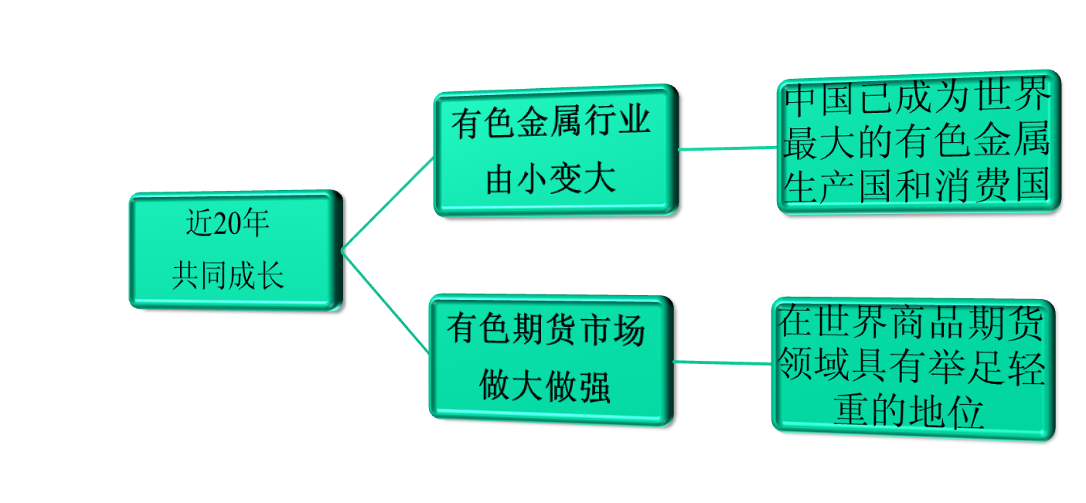
铜行业和期货市场共发展
2010年中国铜、铝、锌期货成交金额分别29.64万亿元、2.83万亿元、25.57万亿元。
市场规模扩大为期货市场提供了充足流动性，也推动了期货市场服务实体经济功能发挥 的全面深化和提升。
商品期货市场发展的原动力是服务实体经济发展
有色金属行业和期货市场实现共同成长、共同发展

Slide 5
中国铜工业18年的变化
第一，目前我国有色金属行业已经从一个最封闭的行业成为最开放的行业；
第二，有色金属行业不仅是一个完全与国际市场接轨、而且是在矿产资源和加工产品都在全球配置资源的行业；
第三，有色金属行业中主要大中型企业的经营管理、业绩和战略发展，都具有很高的透明度。换言之，有色金属行业是非常透明的行业，对于它的了解相对容易；
第四，有色金属行业是一个流通效率非常高的行业。这意味着在资源配置上，几乎能做到配送以实现企业的最低库存。在它的流通领域中，流通企业非常少，效率非常高；

Slide 6
中国铜工业18年的变化
第五，从地质勘探、矿权买卖转让、矿山开采、选矿、冶炼直至加工产品的整个链条中，物权的买卖转移十分地简练高效，从作价方式到买卖关系清楚简单，企业参与国际市场的矿权、股权和产品买卖也都高效简捷。从产业链着眼，地质勘察与矿权买卖转移、矿山开采与选矿产品买卖、冶炼与加工产品买卖等运作，都是以期货市场的权威价格体系作为依据和支撑；
第六，有色金属行业是利用资本市场最高效的行业，同时它的业绩和市场表现体现出整体的高成长性。（有色行业和黑色行业具有极大的相关性，可比性强。有色金属行业已连续几年在全国规模以上企业的销售额和利润额上超越黑色行业。而有色金属行业的产量和资产规模，仅是黑色行业的5%）。
不仅如此，有色金属行业在海外（含香港地区）的上市企业明显多于其他行业，两地甚至三地同时上市的企业也屡见不鲜。

Slide 7
中国铜工业18年的变化
第七，成为适应国际市场变化最快、应对国际市场冲击能力最强、最具有国际竞争力的行业之一
主要大宗商品价格变动(2008/9/1—2008/11/28)
商品 | 价格标的 | 9月1日收盘价 | 11月28日收盘价 | 下跌幅度
期货市场
原油 | 纽约商品交易所 | 112.24美元/桶 | 54.43美元/桶 | 51.51%
铜 | 上海期货交易所 | 58110元/吨 | 27870元/吨 | 52.04%
 | 伦敦金属交易所 | 7305美元/吨 | 3620美元/吨 | 50.45%
锌 | 上海期货交易所 | 14345元/吨 | 9560元/吨 | 33.36%
 | 伦敦金属交易所 | 1780美元/吨 | 1210美元/吨 | 32.02%
现货市场
螺纹钢 | 钢之家月度参考价 | 5122元/吨 | 3416元/吨 | 33.31%
线材 | 中钢协报价 | 5029元/吨 | 3361元/吨 | 33.17%
2008年9—11月钢铁与有色行业的经营利润指标
 | 销售收入（亿元） | 环比降幅 | 利润（亿元） | 环比降幅
有色金属 | 5319 | 16.90% | 89.6 | 73.60%
钢铁 | 11050 | 23.50% | -60.6 | 102%

Slide 8
形成市场化定价体系
计划定价向市场化
产业链定价
宏观管理参照
上海期货价格和国际铜价相互影响

Slide 9
上海铜期货价格在现货定价模式中的作用
宏观层面
  国内的权威报价，定价依据，政府在制定和实施有关行业政策时，将上海有色金属期货价格纳入重点参考依据。
  我国商务部网站“商品价格”栏目中“国际大宗商品市场每日报价”将上海期货交易所的铜当月合约的收盘价作为商品铜的基准价格。
产业层面
  上海铜期货价格覆盖了整个现货产业链上下游的应用面，广泛被矿山、冶炼和加工企业所运用，成为了整个铜产业链现货贸易活动的定价基础。
  长期合同定价模式：
    铜矿：上海期货交易所当月合约加权平均价扣减加工费
    阴极铜：上海期货交易所当月合约加权平均价+现货升贴水
    铜加工材：上海期货交易所当月合约加权平均价+加工费
微观层面
  从上海期货交易所对铜行业调研情况看，上海期铜价格已经为行业内所有规模以上企业广泛应用，可以说，上海期铜价格在行业内的应用面达到80％以上。

Slide 10
期货和现货价格高度相关
近五年上海期货交易所有色金属铜、铝、锌期货三月合约价格和现货价格走势总体保持一致，期现之间的相关系数高达90％以上
上海有色金属期货价格能够及时反映国内供需关系的变化
国内现货贸易活动的定价基础

Slide 11
上海和伦敦期铜的价格引导关系
上海和伦敦期铜的葛兰杰（Granger）因果关系检验
年份 | Granger因果关系 | F统计量 | 相伴概率P值 | 结论
2005 | SHFE不是LME的成因 | 2.296 | 0.1029 | 双向无引导关系
 | LME 不是SHFE的成因 | 2.239 | 0.1088
2005－2006 | SHFE不是LME的成因 | 1.060 | 0.3472 | 上海对伦敦无引导关系
 | LME 不是SHFE的成因 | 72.8389 | 2.9E-28 | 伦敦对上海有引导关系
2005－2007 | SHFE不是LME的成因 | 2.869 | 0.05 | 双向引导关系
 | LME 不是SHFE的成因 | 117.19 | 1.2E-44
2005－2008 | SHFE不是LME的成因 | 7.397 | 0.0006 | 双向引导关系
 | LME 不是SHFE的成因 | 148.09 | 1.3E-56
2005－2009 | SHFE不是LME的成因 | 3.5368 | 0.029 | 双向引导关系
 | LME 不是SHFE的成因 | 170.94 | 6.8E-66
2005－2010 | SHFE不是LME的成因 | 3.181 | 0.04 | 双向引导关系
 | LME 不是SHFE的成因 | 188.06 | 8.5E-73

Slide 12
在企业微观层面发挥越来越重要的作用
法人客户交易量出现了成倍的增长
广泛使用有色金属期货价格
普遍开展套期保值交易
风险管理的水平不断提高
企业管理方面的衍生功能

Slide 13
提升企业管理水平
期货市场功能已经深深地渗透到企业原材料采购、生产销售、成本控制、 库存管理、财务安排、技术进步、生产经营决策、投资决策、兼并收购和公司结构治理等生产经营管理活动的方方面面。
期货市场
功能发挥
生产环节
衍生功能
价格发现
功能
套期保值
功能
管理环节
衍生功能
生产经营
计划制定
生产成本
控制
产品质量
管理
存货管理
公司治理
结构提升
绩效考核
兼并收购
价值评估
财务管理
资金优化

Slide 14
“中国标准”的国际影响力扩大
目前已注册的境外品牌铜28个、铝3个，还有多个铜、铝、锌境外品牌向交易所递交了注册申请，交易所正在审核过程中
交割
品牌
管理
生产
管理
产品
质量
适应中国有色金属市场特点
中国标准

Slide 15
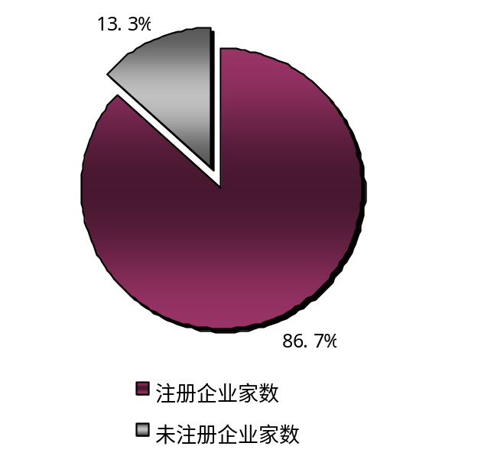
推动有色金属产业升级
形成了有色金属行业的定价模式和贸易方式
成为产业集中度和集团化程度较高的产业之一
适应国际市场变化快
应对国际市场冲击能力强
产业发展主导权高
最具有国际竞争力的行业之一
交割品牌注册推动了产品升级，也促进了有色金属行业的产业技术水平升级。
目前我所有27个铜、36个铝、15个锌的国内注册品牌，其产量分别占全国铜总产量的85％以上，铝、锌总产量的50％以上。
  铜注册企业（以7000吨以上企业计）产量占全国铜产量87%

Slide 16
上海期货交易所铜期货市场及交易交割制度
1
铜行业和期货市场实现发展
2
上海期货交易所交易制度
3
实物交割业务流程及管理

Slide 17
上海期货交易所交易制度
一、交易管理制度
二、日常风险管理
三、套期保值业务

Slide 18
一、交易管理制度
（一）保证金制度
（二）涨跌停板制度
（三）当日无负债结算制度
（四）投机头寸限仓制度
（五）大户报告制度
（六）强行平仓制度
（七）风险警示制度
（八）程序化报备制度

Slide 19
一、交易管理制度——保证金制度
（一）保证金制度
在期货交易中，为了确保履约，维护交易双方的合法权益，实行保证金制
度。保证金是客户履行合约的财力保证，无论是买方还是卖方，均需按我
所要求缴纳保证金。

Slide 20
一、交易管理制度——保证金制度
交易所可以根据市场风险调整交易保证金
1、持仓量达到一定的水平时;
2、临近交割期时;
3、连续数个交易日的累计涨跌幅达到一定水平时;
4、连续出现涨跌停板时;
5、遇国家法定长假时;
6、交易所认为市场风险明显增大时;
7、交易所认为必要的其他情况。

Slide 21
一、交易管理制度——保证金制度
铜合约出现单边行情的涨跌停板幅度和保证金水平的变化
 | 合约 | 最新 | D1 | D2 | D3
涨跌停板 | 3% | 6％ | 6％ | 9％ | 11％
收盘结算时 交易保证金 | 5% | 9％ | 11％ | 13％ | 13％

Slide 22
一、交易管理制度——保证金制度
铜期货合约持仓量变化时的交易保证金收取标准
从进入交割月前第三月的第一个交易日起， 当持仓总量（X）达到下列标准时 | 铜交易保证金比例
X≤12万 | 5％
12万＜X≤14万 | 6.5％
14万＜X≤16万 | 8％
X＞16万 | 10％
注：X表示某一月份合约的双边持仓总量，单位：手。

Slide 23
一、交易管理制度——保证金制度
铜合约上市运行不同阶段的交易保证金收取标准
交易时间段 | 铜交易保证金比例
合约挂牌之日起 | 5％（目前暂时为9％）
交割月前第二月的第十个交易日起 | 7％
交割月前第一月的第一个交易日起 | 10％
交割月前第一月的第十个交易日起 | 15％
交割月份的第一个交易日起 | 20％
最后交易日前二个交易日起 | 30％

Slide 24
一、交易管理制度——涨跌停板制度
（二）涨跌停板制度
涨跌停板制度又称每日价格最大波动限制，即指期货合约在一个交易日中
的交易价格波动不得高于或低于规定的涨跌幅度，超过该涨跌幅度的报价
将被视为无效，不能成交。
交易所可以根据市场风险调整其涨跌停板幅度
1、期货合约价格出现同方向连续涨跌停板时;
2、遇国家法定长假时;
3、交易所认为市场风险明显变化时;
4、交易所认为必要的其他情况。

Slide 25
一、交易管理制度——当日无负债结算制度
（三）当日无负债结算制度
每日交易结束后，交易所按当日结算价结算所有合约的盈亏、交易保证金
及手续费、税金等费用，对应收应付的款项实行净额一次划转，相应增加
或减少会员的结算准备金。
当日无负债结算制度与风险控制
结算完毕后，会员的结算准备金低于最低余额时，该结算结果即视为交易
所向会员单位发出的追加保证金通知。交易所发出追加保证金通知后，可
以通过存管银行从会员的专用资金帐户中扣划。若未能全额扣款成功，会
员应当在下一交易日开市前补足至结算准备金最低余额。未补足的，若结
算准备金余额大于零而低于结算准备金最低余额，不得开新仓；若结算准
备金余额小于零，则交易所将按《上海期货交易所风险控制管理办法》的
规定进行处理。

Slide 26
一、交易管理制度——投机头寸限仓制度
（四）投机头寸限仓制度
交易所规定会员或客户可以持有的，按单边计算的某一合约投机头寸的最
大数额。
限仓实行以下基本制度
1、根据不同期货品种的具体情况，分别确定每一品种每一月份合约的限
仓数额；
2、某一月份合约在其交易过程中的不同阶段，分别适用不同的限仓数
额，进入交割月份的合约限仓数额从严控制；
3、采用限制会员持仓和限制客户持仓相结合的办法，控制市场风险。期
货公司会员、非期货公司会员和客户的各品种期货合约在不同时期的
限仓比例和持仓限额具体规定；
4、同一客户在不同期货公司会员处开有多个交易编码，各交易编码上所
有持仓头寸的合计数，不得超出一个客户的限仓数额；
5、套期保值交易头寸实行审批制。

Slide 27
一、交易管理制度——投机头寸限仓制度
经纪会员、非经纪会员和客户的铜期货合约在不同时期限仓的具体比例和数额如下：
铜期货合约在不同时期限仓的具体比例和数额（单位：手）
 | 合约挂牌至交割月前第二月的 最后一个交易日 |  |  |  | 交割月前第一月 |  |  | 交割月份
 | 某一 期货合约 持仓量 | 限仓比例（%）
 |  | 经纪会员 | 非经纪会员 | 投资者 | 经纪 会员 | 非经纪会员 | 投资者 | 经纪 会员 | 非经纪会员 | 投资者
铜 | ≥12万手 | 15 | 10 | 5 | 8000 | 1200 | 800 | 3000 | 500 | 300
注：表中某一期货合约持仓量为双向计算，经纪会员、非经纪会员、客户的持仓限额为单向计算；经纪会员的限仓数额为基数。

Slide 28
一、交易管理制度——大户报告制度
（五）大户报告制度
当会员或客户某品种持仓合约的投机头寸达到交易所对其规定的头寸持仓
限量80％以上（含本数）时，会员或客户应向交易所报告其资金情况、头
寸情况等，客户须通过期货公司会员报告。

Slide 29
一、交易管理制度——强行平仓制度
（六）强行平仓制度
为控制市场风险，交易所实行强行平仓制度。强行平仓是指当会员、客户
违规时，交易所对其有关持仓实行平仓的一种强制措施。
出现以下情况，交易所对其持仓实行强行平仓
1、会员结算准备金余额小于零，并未能在规定时限内补足的；
2、持仓量超出其限仓规定的；
3、相关品种持仓没有在规定时间内按要求调整为相应整倍数的；
4、因违规受到交易所强行平仓处罚的；
5、根据交易所的紧急措施应当予以强行平仓的（同方向连续三个停板，
交易所可能采取的措施之一）；
6、其他应当予以强行平仓的。

Slide 30
一、交易管理制度——风险警示制度
（七）风险警示制度
当交易所认为必要时，可以分别或同时采取要求报告情况、谈话提醒、书
面警示、公开谴责、发布风险警示公告等措施中的一种或多种，以警示和
化解风险。

Slide 31
一、交易管理制度——程序化报备制度
（八）程序化交易报备制度
1、会员单位应事先向我所上报使用“由计算机按照事先设定的具有行情分
析、风险管理等功能的交易模型，自动下达交易信号或报单指令”程序
化交易软件客户的相关信息。
2、会员单位应如实填写程序化交易软件使用情况表，通过书面和电子邮
件两种方式向我所报备。
3、对于存在不报、漏报、未及时报备程序化交易等情况的会员单位，我
所将根据情节轻重，采取谈话提醒、书面警示、限制相关业务等措
施。

Slide 32
目录
一、交易管理制度
二、日常风险管理
三、套期保值业务

Slide 33
二、日常风险控制
每日：
1、出现涨跌停板后，涨跌幅和保证金水平可能面临调整。
2、持仓量达到一定水平后会员和客户将实行比例限仓，期货公司会员为 15%，非期货公司会员为 10%，客户为 5%。
3、持仓量达到一定水平后保证金可能面临调整（铜从进入交易月前第三月的第一个交易日起执行）。
4、随着交割期的临近，保证金水平将递增。

Slide 34
目录
一、交易管理制度
二、日常风险管理
三、套期保值业务

Slide 35
三、套期保值业务
套期保值审批申报流程
1、客户应当向其开户的期货公司申报，由期货公司审核后向交易所办理申报手续；非期货公司会员直接向交易所办理申报手续。
2、交易所收到套期保值头寸申请后在5个交易日内进行审核并予以答复。
3、申请套期保值交易的客户和非期货公司会员应当具备与套期保值交易品种相关的生产经营资格。

Slide 36
三、套期保值业务
套期保值审批申报材料
基本材料
1、《上海期货交易所套期保值申请（审批）表》
2、企业营业执照副本复印件；
3、近2年的现货经营业绩；
4、企业近2年在交易所的交易实绩；
5、企业套期保值交易方案（风险来源、保值目标、交割或平仓数量）；
6、交易所要求的其他证明材料。

Slide 37
三、套期保值业务
套期保值审批申报材料
卖出套期保值交易还需提交的证明材料
  1、原材料生产企业保值商品的消耗定额、生产能力，当年的生产计划、原材料购销计划（合同）及上一年度总产量的证明材料。
  2、原材料加工企业、流通经营企业及其他企业保值商品的现货仓单或拥有实货的其他凭证（购销合同或发票）。

Slide 38
三、套期保值业务
套期保值审批申报材料
买入套期保值交易还需提交的证明材料
  1、原材料加工企业保值商品的消耗定额、加工能力，生产经营计划或生产商品的购销合同及上一年度总产量的证明材料。
  2、原材料生产企业、流通经营企业及其他企业保值商品的购销计划（合同）的证明材料。

Slide 39
三、套期保值业务
套期保值审批制度
套期保值交易头寸实行审批制度。套期保值交易分为买入套期保值交易和
卖出套期保值交易。
我所套期保值审批标准
按主体资格是否相符合，套期保值品种、交易部位、买卖数量、套期保值时间与其生产经营规模、历史经营状况、资金等情况是否相适应，以及市场风险控制要求等来进行审核。
套期保值额度不超过所递交证明材料中申报的数量。全年各合约月份套期保值额度累计不超过其当年生产能力、当年生产计划或上一年度该商品经营数量。

Slide 40
三、套期保值业务
新版：一般月份和临近交割月份套期保值交易头寸的衔接
1、申请获得一般月份套期保值交易头寸后才能申请临近交割月份套期保值交易头寸。
2、未获临近交割月份套期保值交易头寸的会员或客户，其一般月份套期保
值交易头寸在进入合约交割月前第一月和交割月份时，将参照铅期货品
种限仓制度规定的额度执行，并按此额度标准转化为临近交割月份套期
保值交易头寸。
3、已获临近交割月份头寸的会员或客户，在进入合约交割月前第一月和
交割月份时，其临近交割月份套期保值交易头寸，将参照该期货品种
限仓制度规定的额度，按高的执行。

Slide 41
三、套期保值业务
新版：一般月份和临近交割月份套期保值交易头寸的衔接
4、超仓、无效套期保值交易头寸和强行平仓
会员或客户套期保值持仓超过获批套期保值交易头寸的，或者没有申
请临近交割月份套期保值头寸而超过限仓制度规定额度时，一律视为
无效套期保值交易头寸，应当在下一交易日第一节交易结束前自行调
整，逾期未进行调整或调整后仍不符合要求的，交易所有权采取强行
平仓。

Slide 42
三、套期保值业务
注意事项
1、在交易所化解风险实施减仓时，按先投机后套期保值的顺序进行减仓。
2、套期保值交易头寸应先申请后交易。
3、套期保值者可以一次申请多个已上市合约的套期保值交易头寸。
4、进入交割月后，套保头寸也需调整到整数倍。
5、套期保值头寸不能平今仓。
6、套保额度可以通过再次申请来增加额度。
7、在反复使用过程中，平仓后的额度在盘中不能重新开仓，平仓所对应的套期保值额度于当日收盘结算后返还。

Slide 43
实物交割业务流程及管理
一、对注册企业的要求
二、期货交割分类
三、到期交割
四、到期交割的注意事项
五、期转现交割
六、期转现交割的注意事项

Slide 44
一、对有色企业的注册要求：
上海期货交易所对国内有色企业注册要求：
生产工艺符合必须符合中国产业政策
具有一定的生产规模（视品种）
商品质量符合现行的国家或国际标准
申请注册商品在现货市场占有相当份额
企业在社会上有相当的知名度和信誉度

Slide 45
审批程序
交易所预审
交易所对申请注册企业提供的书面资料进行预审。预审合格的，才有资格进行质量监测检查。
质量监测检查
由本所指定质量检验机构及相关人员到注册申请企业实地考察
产品试用
产品注册必须通过国内五家试用企业的试用，试用企业由交易所指定或认可。
交易所审批
交易所将根据注册申报资料、商品检查以及试用情况，决定是否给予商品注册。一旦注册批准，交易所将函告注册申请企业、全体会员、指定交割仓库。

Slide 46
二、期货交割分类
到期交割：
在规定期限内，集中性的一次性交割。
期转现交割：
分散的，提前交割。

Slide 47
三、到期交割
特点（以铝为例）
1、交割期固定: 最后交易日后五天
2、卖出方选择: 品牌、交割地
3、品牌注册： 国产36家,部分LME铝
4、交割地： 沪、粤、锡，浙江
5、 交割流程序固定

Slide 48
三、到期交割
交割流程
第一交割日： （16：30以前）
买方申报意向： 交割地、牌号
卖方交标准仓单
第二交割日： 交割配对
第三交割日：
买方交款、取单 交款时间在14：00以前
卖方收款 收款时间在结算后
第四、五交割日：
卖方交增值税专用发票

Slide 49
四、到期交割的注意事项
1、交易单位与最小交割单位
交易单位 最小交割单位
５吨／手 ５手／25 吨
2、进入最后交易日前及时调整持仓数量

Slide 50
四、到期交割的注意事项
3、交割入库申报
入库前必须填写《入库申报/审批单》，进行入库申报。
各库有额定库容量。
合理安排物流走向。

Slide 51
四、到期交割的注意事项
4、交割商品质量、数量提出异议的时限
在交割月份的下一月份的15日之前（含当日，遇法定假日时顺延至节后第一个工作日），向交易所提出申请，并同时提供质检机构出具的质量鉴定结论。
尽可能地保持原包装.

Slide 52
四、到期交割的注意事项
5、仓单、发票的流转程序：
卖方客户
--卖方会员
--交易所
--买方会员
--买方客户

Slide 53
必须开户:
客户开立标准仓单帐户后，方可持有标准仓单，参与标准仓单业务。
标准仓单帐户实行一户一码。

Slide 54
五、期转现交割
定义：
期转现是指持有方向相反的同一月份合约的会员（客户）协商一致并向交易所提出申请，获得交易所批准后，分别将各自持有的合约按交易所规定的价格由交易所代为平仓，同时按双方协议价格进行与期货合约标的物数量相当、品种相同、方向相同的仓单的交换行为。

Slide 55
要点：
双方持有当月期货合约
场外协商
交易所代为平仓（期货头寸）
提前交割

Slide 56
作用： 弥补到期交割的不足
提前分批多次交割、减轻资金压力。
事先确定交割地、交割品牌。
降低费用、避免迂回运输，解决异地交割。

Slide 58

欢迎交流
成际森
电话：021-6840447
电邮：cheng.js@shfe.com.cn

Slide 59

谢 谢！

